Slide 1


La rupture d’appel
Notes:
Ternaire pédagogique : Apport
Durée : 20min
Objectif : Comprendre la rupture d’appel
Actions du formateur :
Actions du groupe : S/O
Discours du formateur :
La rupture d’appel doit être réalisée en respectant la procédure afin d’être en conformité avec la réglementation Français
Transition : Process de la rupture d’appel

Slide 2

La rupture d’appel doit être systématique dans 100% de vos souscriptions box et mobile .
C’est une obligation légale
Elle se réalise après la lecture du récap
Notes:
Ternaire pédagogique : Apport
Objectif : Comprendre la rupture d’appel
Actions du formateur : Lire la slide
Actions du groupe : S/O
Discours du formateur : Lire la slide
Transition : Voyons dans le détail quand réaliser la rupture dans vos souscriptions de vente

Slide 3

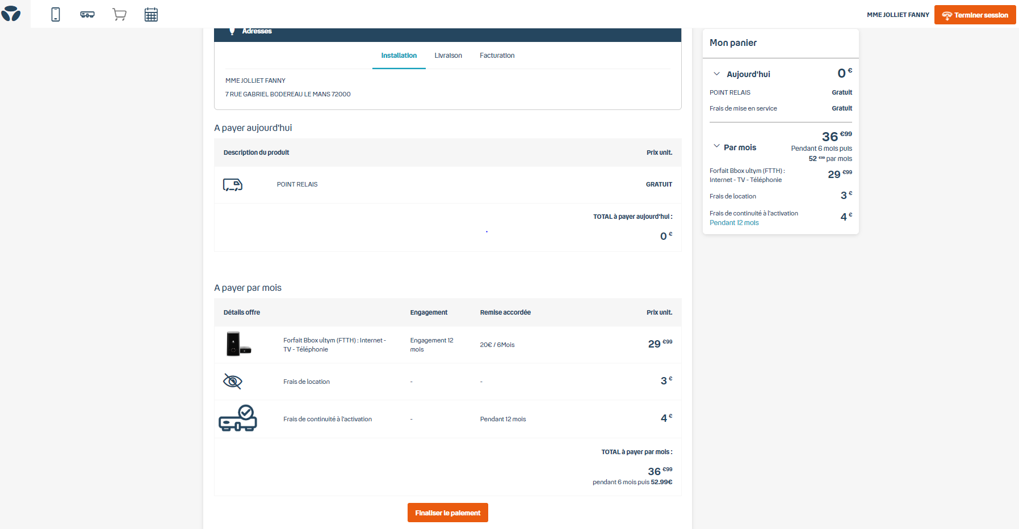
Rupture d’appel – Scoring
Process
Cliquer sur le bouton « Finaliser le paiement»
Notes:
Ternaire pédagogique : Apport
Objectif : Comprendre les pop-ups de scoring
Actions du formateur : Lire le discours + lancer l’animation
Actions du groupe : S/O
Discours du formateur :
Vous devez cliquer sur « finaliser le paiement », vous pourrez passer à l’étape suivante ou être bloqué via un pop-up de scoring défavorable . En fonction du scoring vous aurez des actions à réaliser.
Transition : Voyons dans le détail les différents pop-ups et vos actions associés

Slide 4
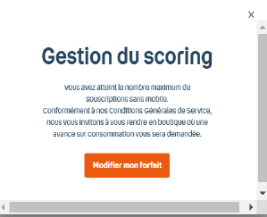
Gestion du Scoring
Vos actions en fonction du Pop-up
Identifier le Pop-up de scoring
Communiquer les prochaines étapes au client en fonction du scoring
Expliquer pourquoi vous ne pouvez poursuivre la souscription
Inviter le client à se rendre en Boutique
Expliquer au client que le RIB communiqué ou présent n’est pas valide.
Lui demander, s’il peut vous communiquer un nouveau RIB
  Si oui : Enregistrer le nouveau IBAN dans Magento, réaliser la lecture du récap, faire la rupture d’appel puis envoyer la commande
Notes:
Ternaire pédagogique : Apport
Objectif : Comprendre la notion de scoring
Actions du formateur : Lire la slide
Actions du groupe : Poser des questions si besoin
Transition : Voyons maintenant dans le détail, la suite du parcours.

Slide 5
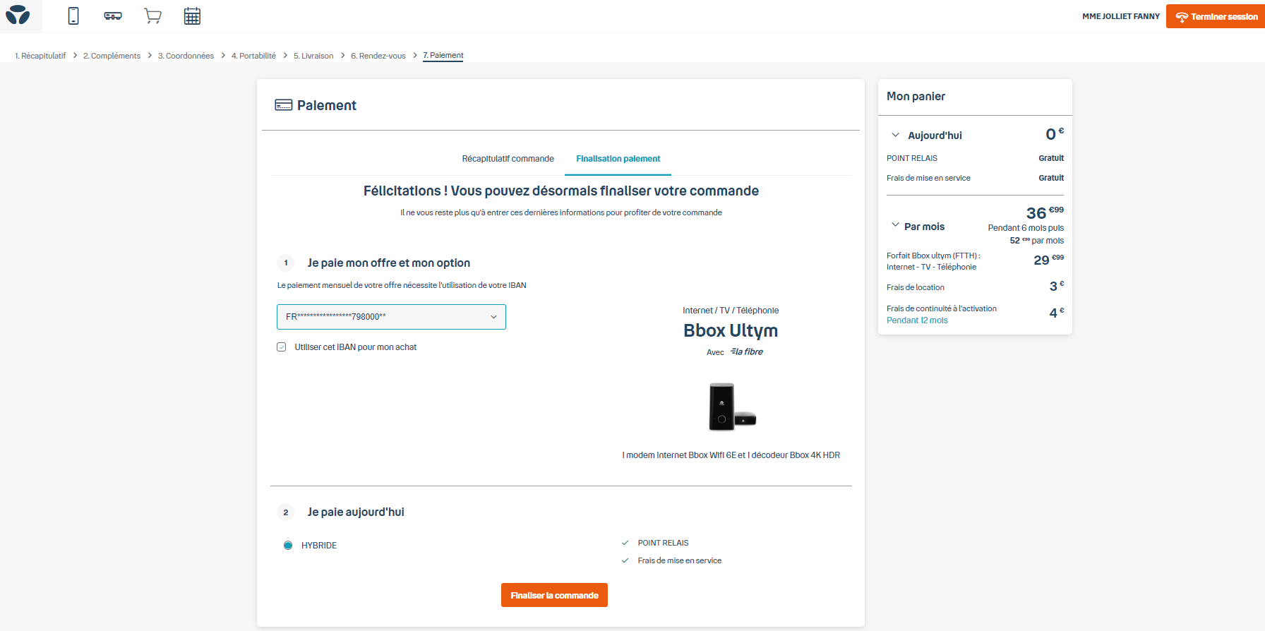
Rupture d’appel
Process
Cliquer sur le bouton « Finaliser la commande »
Notes:
Ternaire pédagogique : Apport
Objectif : Comprendre la rupture d’appel
Actions du formateur : Lire la slide
Actions du groupe : Poser des questions si besoin

Slide 6
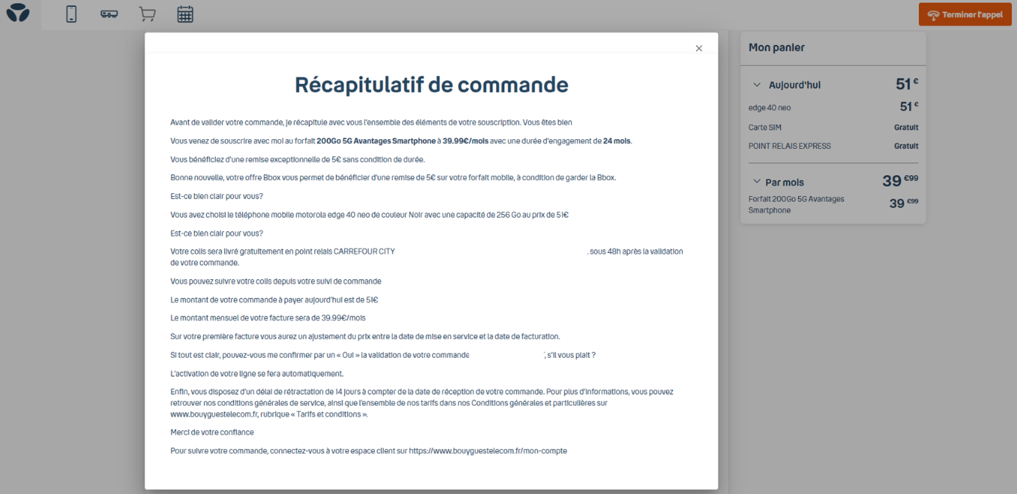
Rupture d’appel
Process
Cliquer sur le bouton « Finaliser la commande »
Réaliser la lecture du récap à votre client
Notes:
Ternaire pédagogique : Apport
Objectif : Comprendre la rupture d’appel
Actions du formateur : Lire la slide
Actions du groupe : Poser des questions si besoin

Slide 7
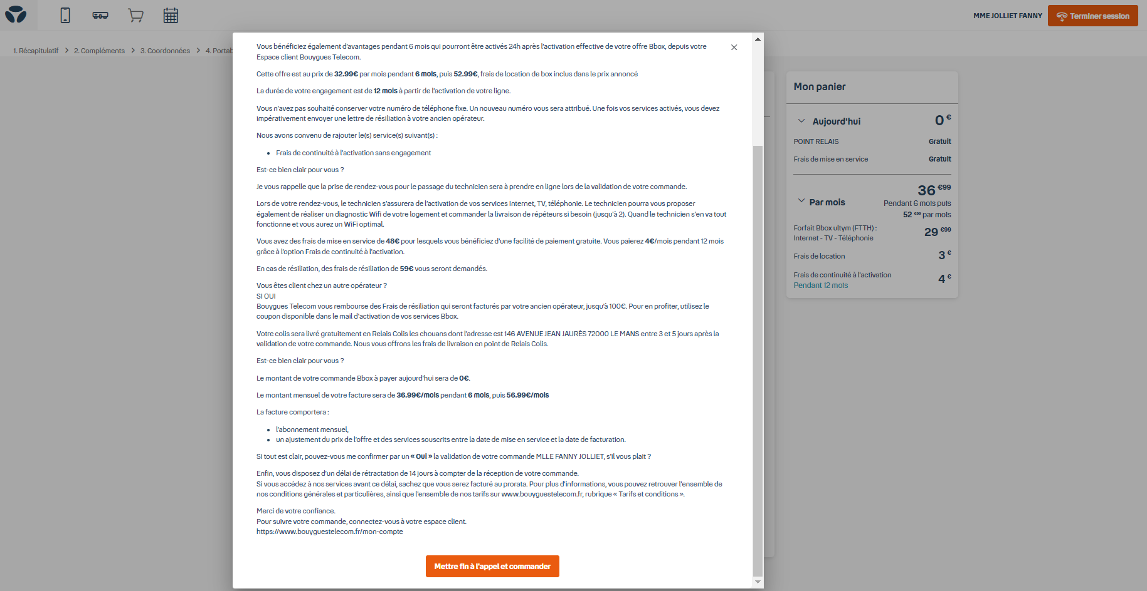

Rupture d’appel
Process
Cliquer sur le bouton « Récapitulatif de commande »
Réaliser la lecture du récap à votre client, puis cliquer sur la croix
Réaliser la rupture d’appel :
    Demander ou obtenir l’accord explicite du client pour le rappeler dans un délai minimum d’1h au sujet du statut de la commande .
    Mettre fin à l’appel depuis vos outils interne
Notes:
Ternaire pédagogique : Apport
Objectif : Comprendre la rupture d’appel
Actions du formateur : Lire la slide
Actions du groupe : Poser des questions si besoin

Slide 8
Rupture d’appel
Process
Cliquer sur le bouton « Récapitulatif de commande »
Réaliser la lecture du récap à votre client, puis cliquer sur la croix
Réaliser la rupture d’appel : Demander l’accord explicite du client pour le rappeler dans un délai minimum d’1h si sa commande n’est pas validée. Mettre fin à l’appel depuis vos outils interne
Après avoir réalisée la rupture d’appel , cliquer sur « mettre fin à l’appel et commander »
Notes:
Ternaire pédagogique : Apport
Objectif : Comprendre la rupture d’appel
Actions du formateur : Lire la slide
Actions du groupe : Poser des questions si besoin

Slide 9
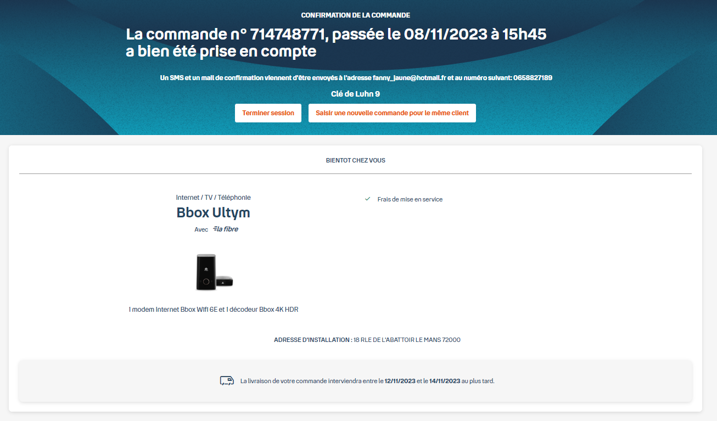
Rupture d’appel
Process
Cliquer sur le bouton « Récapitulatif de commande »
Réaliser la lecture du récap à votre client, puis cliquer sur la croix
Réaliser la rupture d’appel :
  Demander l’accord explicite du client pour le rappeler dans un délai minimum d’1h si sa commande n’est pas validée.
  Mettre fin à l’appel depuis vos outils interne
Après avoir réalisée la rupture d’appel , cliquer sur « Commander »
Votre souscription est prise en compte, vous pouvez maintenant suivre son avancement grâce au numéro de commande.
5. Cliquer sur « Terminer session »
Notes:
Ternaire pédagogique : Apport
Objectif : Comprendre la rupture d’appel
Actions du formateur : Lire la slide
Actions du groupe : Poser des questions si besoin
Transition : Voyons dans le détail la notion de rappel

Slide 10
Rappel client
Notes:
Ternaire pédagogique : Apport
Objectif : Comprendre la rupture d’appel
Actions du formateur : Lire la slide
Actions du groupe : Ecouter / poser des questions si besoin
Discours du formateur :
La rupture d’appel doit être réalisée en respectant la procédure afin d’être en conformité avec la réglem
Transition : Process de rappel

Slide 11

Le Rappel client
Les règles
Convergence
Geste outil
Process de rappel
1- Commencer par l’offre Box
  Lire le récapitulatif de commande
  Réaliser la rupture d’appel
  Cliquer sur « commander »
Pour chaque vente vous devez respecter le process suivant :
Avant de réaliser la rupture d’appel:
Demander l’accord explicite du client pour le rappeler dans un délai minimum d’1h au sujet du statut de la commande
Possibilité avec accord du client de le recontacter si besoin pour l’aider à finaliser sa commande ( 1h après l’envoi de la commande )
2- Recontacter le client s’il a donné son accord préalable, pour l’aider à valider sa souscription de Box (si pas déjà validé) et dans la foulée, je peux souscrire une nouvelle commande pour mon client.
  Réaliser la souscription mobile ( la remise convergence sera présente dans le panier )
  Réaliser la rupture d’appel
  Cliquer sur « commander »
Notes:
Ternaire pédagogique : Apport
Objectif : Connaitre le process de rappel en fonction des ventes réalisées
Actions du formateur :
Présenter la slide avec animation
Actions du groupe : S/O
Discours du formateur :
En fonction de la vente que vous allez réaliser, je vous expliquer le process de rappel :
1- Vous réaliser une vente unique : Avant de réaliser la rupture d’appel, vous devez demander l’accord explicite du client pour le rappeler dans un délai minimum d’1h si sa commande n’est pas validée.
Possibilité avec accord du client de le recontacter si besoin pour l’aider à finaliser sa commande ( 1h après l’envoi de la commande )
2- Lors d’une vente convergente vous devez commencer par la box puis réaliser la ou les ventes mobiles avec un engagement de 24mois ou 12mois.
Une fois la saisie de la souscription de l’offre box réalisée dans Magento, vous devez réaliser le récapitulatif de commande au client, demander l’accord explicite du client pour le recontacter dans un délai minimum d’1h, après son accord réaliser la rupture d’appel, puis cliquer sur commander.
Au bout d’une heure recontacter le client pour réaliser la souscription mobile en respectant les mêmes étapes que pour la souscription box.
Transition : Pause déj

